Slide 1


Slide 2


Nossos visitantes
AULA 8

Slide 3
Turismo de Base Comunitária é um modelo de gestão da visitação protagonizado pela comunidade, gerando benefícios coletivos, promovendo a vivência intercultural, a qualidade de vida, a valorização da história e da cultura dessas populações, bem como a utilização sustentável para fins recreativos e educativos, dos recursos da Unidade de Conservação. (ICMBIO, 2017, p.5)

Slide 4


Turismo de base comunitária
É um turismo em que a comunidade local planeja, gere e opera as atividades turísticas. Nessa modalidade, os moradores são os anfitriões e conduzem as experiências dos visitantes, desde a chegada até a partida.
É sustentável ao valorizar a cultura local, o meio ambiente e as pessoas.
Não é apenas uma atividade produtiva. Procura ressaltar o papel fundamental da ética e da cooperação nas relações sociais.
Valoriza os recursos específicos de um território e procura estabelecer relações de comunicação/ informação com agentes externos, entre eles e os visitantes.

Slide 5
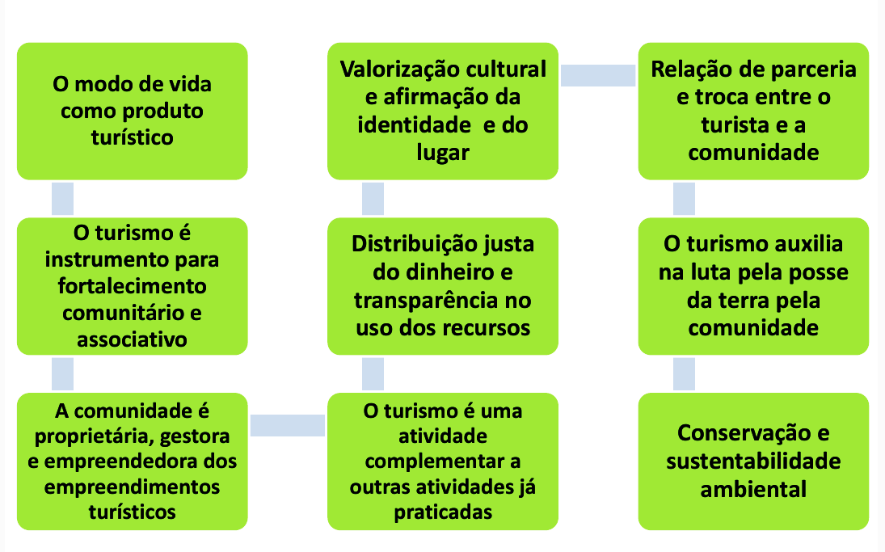
Princípios do TBC

Slide 6
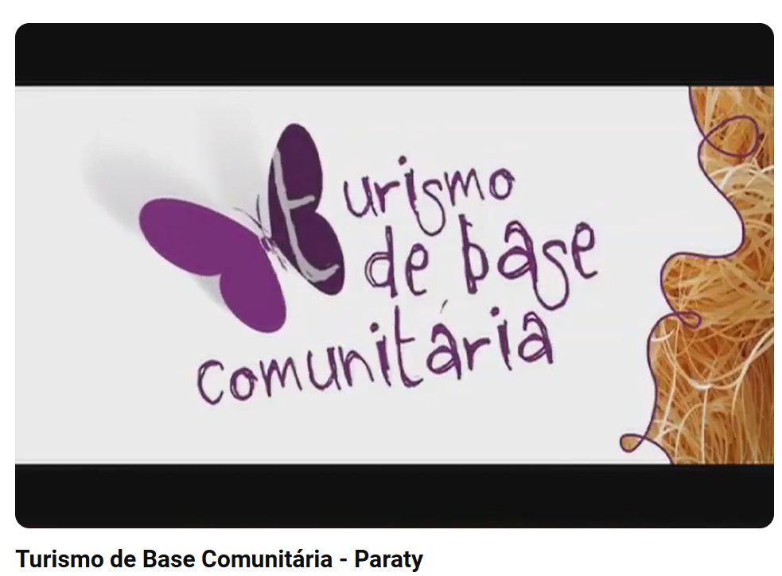

Slide 7
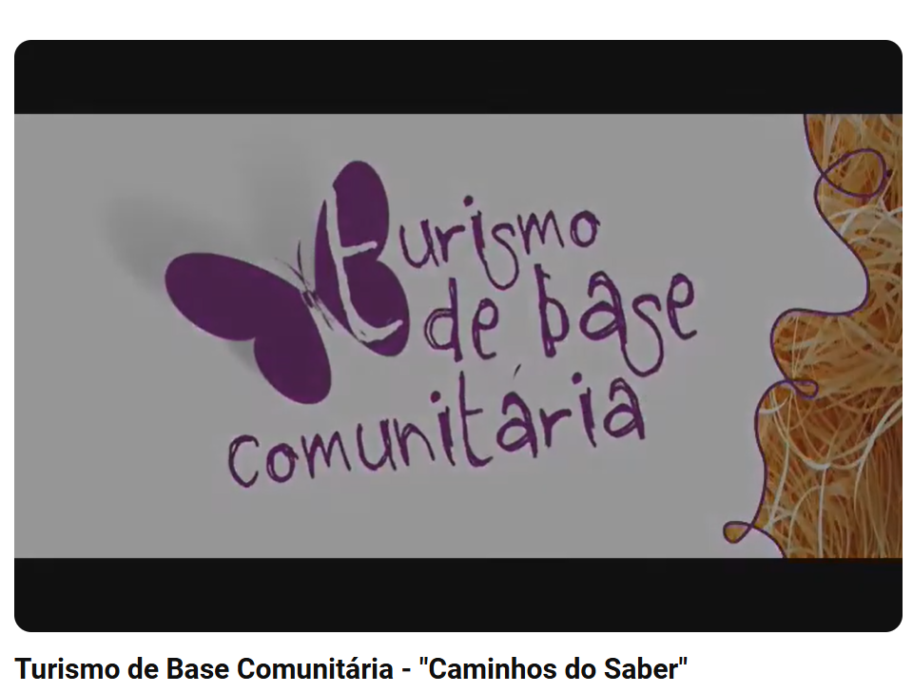

Slide 8
Turismo comunitário
Gestão comunitária
Comércio justo
Desenvolvimento sustentável
Economia solidária

Slide 9



